Slide 1





















Slide 2
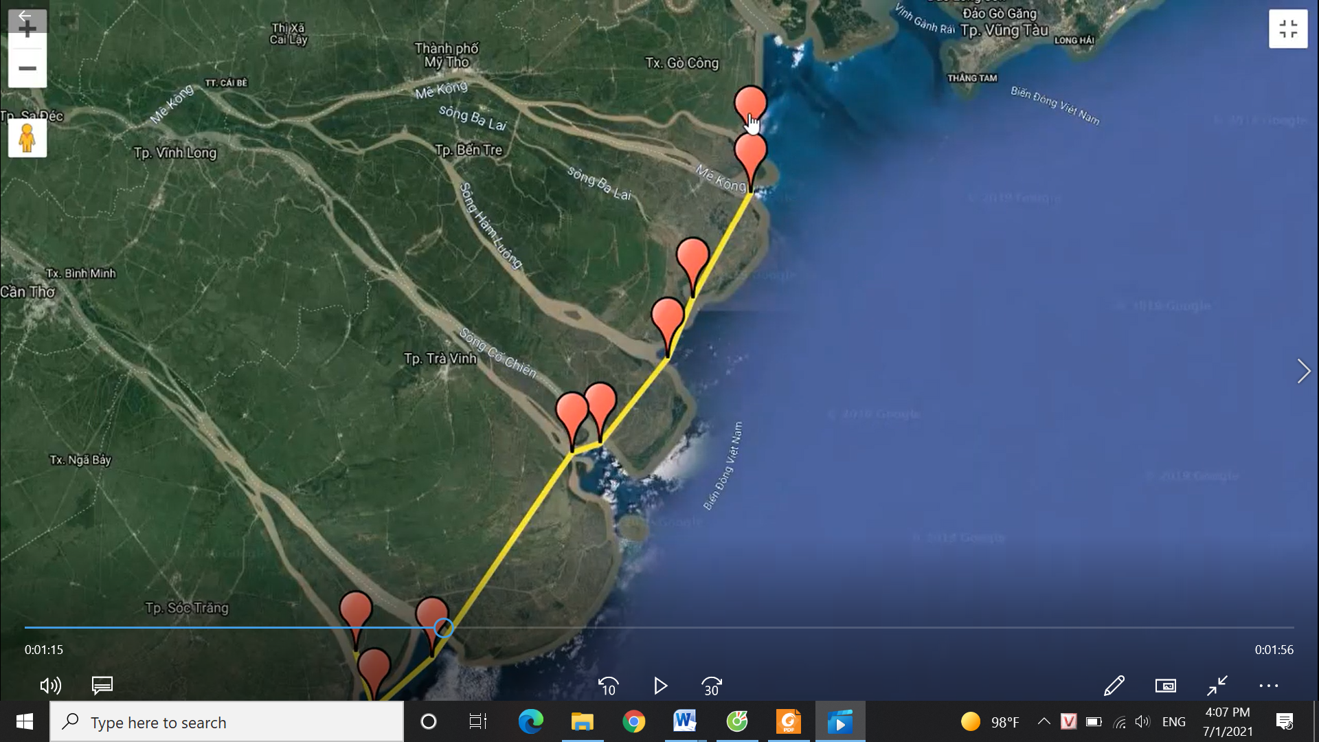

Slide 3
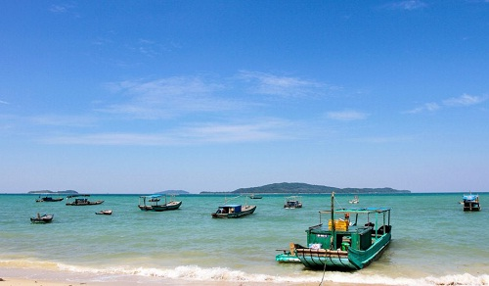
Bài 5: NHỮNG NẺO ĐƯỜNG XỨ SỞ
VĂN BẢN 1. CÔ TÔ
Nguyễn Tuân

Slide 4
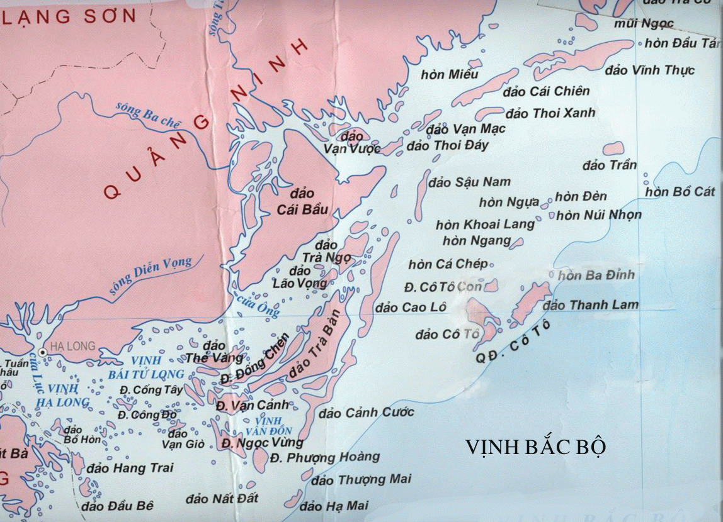

Slide 5
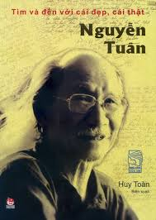
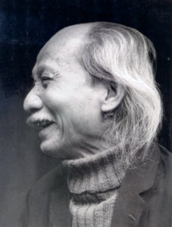
I. Đọc - tìm hiểu chú thích:
1. Đọc:
2. Chú thích
a. Tác giả:
- Nguyễn Tuân (1910 – 1987) quê ở Hà Nội.
- Sở trường viết tùy bút, bút kí.
- Là cây bút tài hoa, sự hiểu biết phong phú nhiều mặt.
b. Tác phẩm

Slide 6
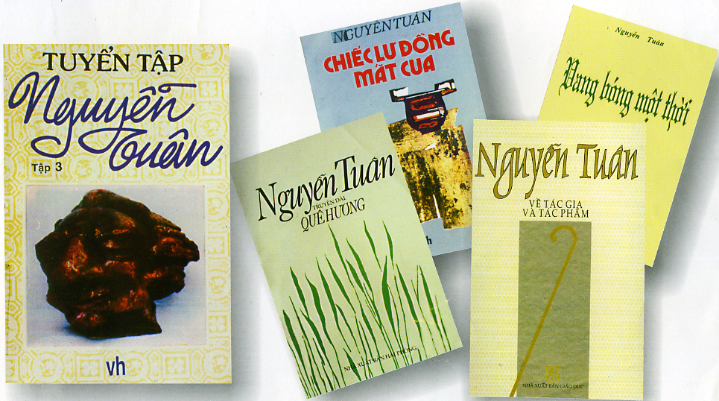

Slide 7
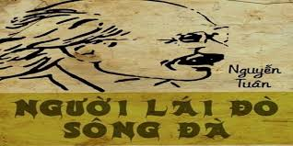
- Hoàn cảnh sáng tác, xuất xứ:
+T4 – 1976 nhân chuyến nhà văn ra thăm đảo Cô Tô.
+ Trích: phần cuối của bài kí Cô Tô
- Thể loại: Du kí
Thể văn tự sự viết về người thật, việc thật, có tính chất thời sự, trung thành với hiện thực đến mức cao nhất
- PTBĐ: Miêu tả + biểu cảm + Tự sự
- Từ khó: sgk

Slide 8
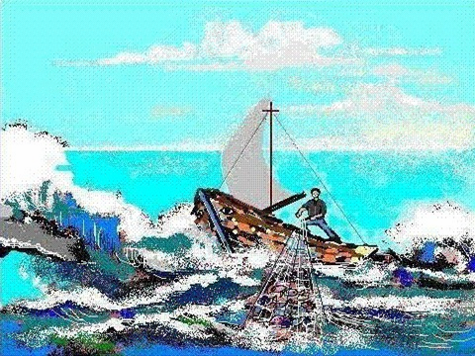
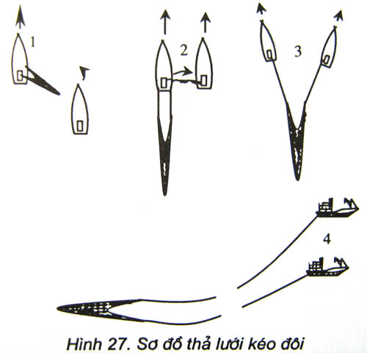
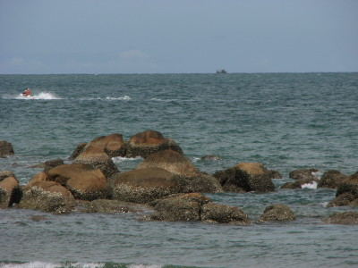
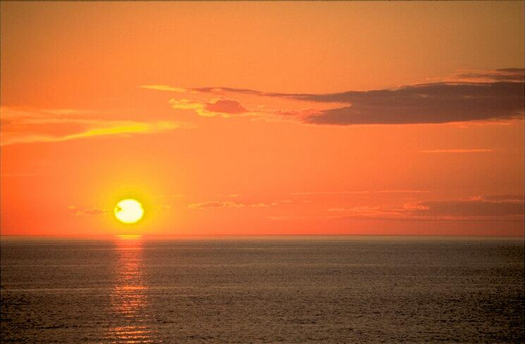
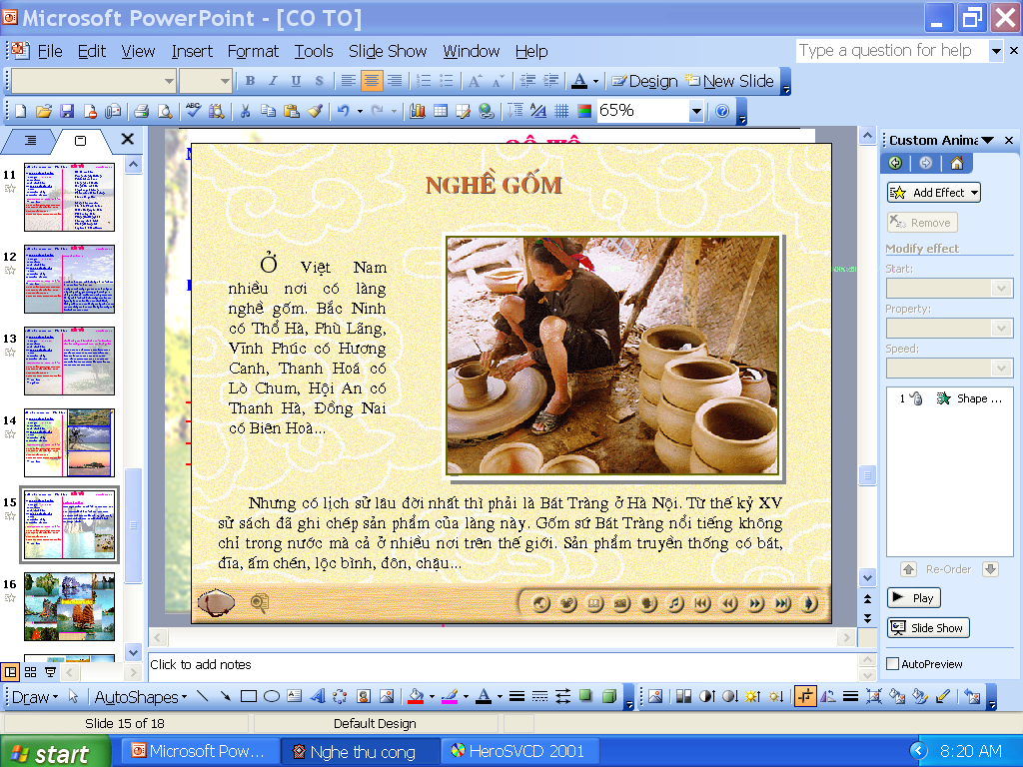
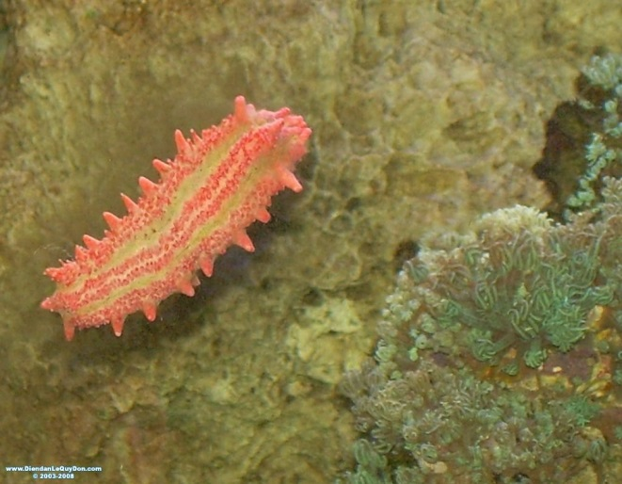
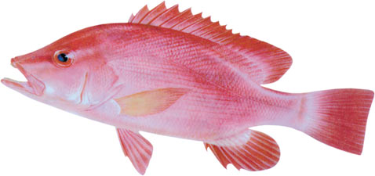
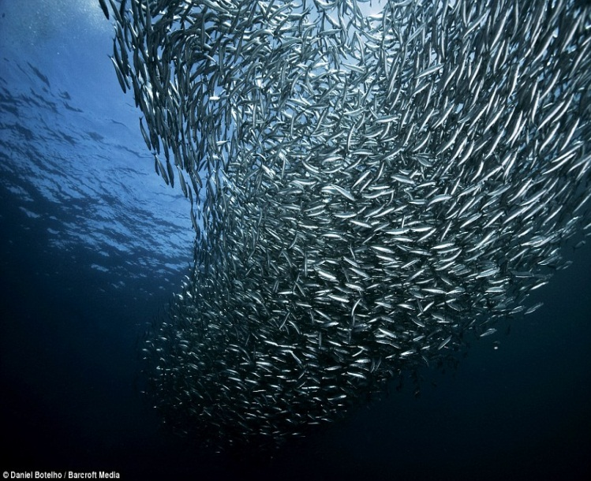
Giã đôi
Bãi đá đầu sư
Ngấn bể
Cái ang
Hải sâm
Cá hồng

Slide 9
II. ĐỌC – HIỂU VĂN BẢN
1.Từ đầu… quỷ khốc thần linh:
Cơn bão biển Cô Tô;
1. Bố cục:
4 phần
2. Ngày thứ năm……mùa sóng ở đây:
Cô Tô một ngày sau trận bão
Cô Tô
3. Mặt trời lại rọi……là là nhịp cánh:
Cảnh mặt trời lên trên đảo Cô Tô
4. Khi mặt trời…….cho lũ con lành:
Buổi sớm trên đảo Thanh Luân

Slide 10
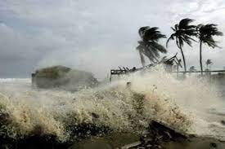
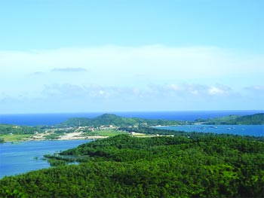

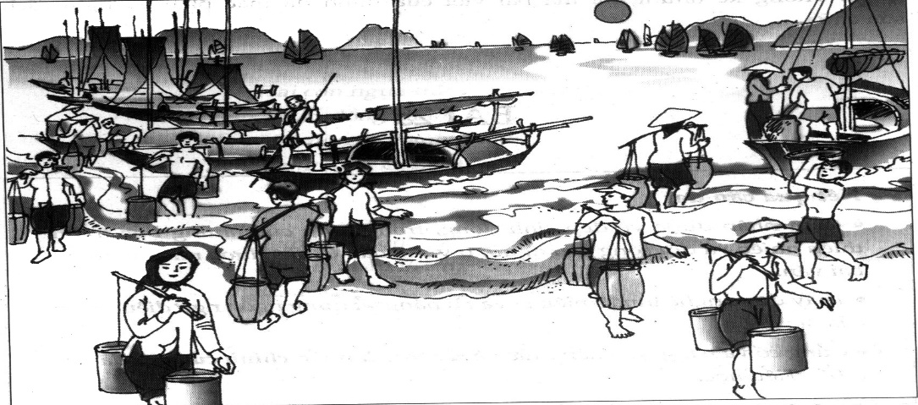
Quang cảnh Cô Tô trong trận bão
Quang cảnh Cô Tô sau trận bão
Cảnh mặt trời mọc trên biển đảo Cô Tô
Cảnh sinh hoạt và lao động trên đảo Cô Tô

Slide 11
GÓC CHIA SẺ
*Tổ 1 (nhóm 1,2): hội ý-thống nhất và chia sẻ kết quả câu 1,2/113
*Tổ 2 (nhóm 3,4) và tổ 3 (nhóm 5,6) hội ý-thống nhất và chia sẻ kết quả câu 3,4/113; 5,6/113
*Tổ 4 (nhóm 7,8): hội ý-thống nhất và chia sẻ kết quả câu 7/113

Slide 12
2. Phân tích
2.1. Cơn bão biển Cô Tô
- Những địa danh: Tô Trung, Tô Bắc, Tô Nam, Thanh Luân, đồn Khố xanh
Nhân vật: anh hùng Châu Hòa Mãn, chị Châu Hòa Mãn.
- Các danh từ: Cánh cung, hỏa lực, trống trận;
- Cụm tính từ + động từ mạnh: buốt, rát, liên thanh quạt lia lịa, trời đất trắng mù mù, thúc, âm âm rền rền, vỡ tung, rít lên, rú lên, ghê rợn;
- Lượng từ: ba ngàn thước, trăm thước -> không gian rộng, bao la -> cho thấy sức gió mạnh, đẩy con người ra đi rất xa;

Slide 13
- Các từ, cụm từ Hán Việt: hỏa lực, thủy tộc, quỷ khốc thần linh -> tăng màu sắc kì quái cho cơn bão.
- Biện pháp so sánh:
+mỗi viên cát như viên đạn mũi kim -> bắn vào má;
+gió như người bắn: chốc chốc gió ngừng trong tích tắc như để thay băng đạn;
+sóng như vua thủy;
+gió rú rít như quỷ khốc thần linh => so sánh làm nổi bật sự kì quái, rùng rợn của những trận gió.
- Thủ pháp tăng tiến:
Gác đảo nhiều khuôn cửa kính bị gió vây và dồn, bung hết. Kính bị thứ gió cấp 11 ép, vỡ tung. Tiếng gió càng ghê rợn […] như cái kiểu người ta vẫn thường gọi là quỷ khốc thần linh.

Slide 14
+ Từ vây => dồn => bung hết, ép => vỡ tung => Thủ pháp tăng tiến miêu tả sức mạnh và hành động của cơn gió, làm cho hình ảnh sống động như thật;
+ “càng”: cấp độ được tăng thêm => Từ miêu tả những cửa kính bị vỡ => miêu tả tiếng gió “ghê rợn” => so sánh với hình ảnh kì quái, sử dụng từ Hán Việt: “quỷ khốc thần linh”.
=> Sử dụng các từ ngữ gây ấn tượng mạnh, tập hợp các từ ngữ trong trường nghĩa chiến trận => diễn tả sự đe dọa và sức mạnh hủy diệt của cơn bão
=> Cái nhìn độc đáo của tác giả về trận bão biển. Miêu tả cơn bão như trận chiến dữ dội, để cho thấy sự đe dọa và sức mạnh hủy diệt của cơn bão.
=> Phong cách nghệ thuật của Nguyễn Tuân.

Slide 15
2. Phân tích
2.2. Vẻ đẹp của Cô Tô sau cơn bão:
-Thời gian:
-Điểm nhìn:
-Trình tự miêu tả:
-Hình ảnh, cảnh vật:
Ngày thứ năm,…sau trận bão
Trên nóc đồn biên phòng
Trình tự không gian (Tô bắc, Tô Trung, Tô Nam,..)
+ Bầu trời: trong sáng
+ Cây : xanh mượt
+ Nước biển: lam biếc, đặm đà
+ Cát : vàng giòn
+ Lưới : càng thêm nặng mẻ cá giã đôi
Thiên nhiên Cô Tô hiện lên với vẻ đẹp trong sáng tinh khôi.

Slide 16
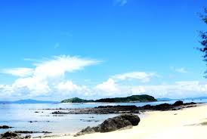
2. PHÂN TÍCH
2.2.Thiên nhiên Cô Tô sau trận bão
- Sử dụng miêu tả, ẩn dụ và biểu cảm
-> Thiên nhiên Cô Tô hiện lên với vẻ đẹp trong sáng tinh khôi.

Slide 17
Bầu trời: trong sáng.
Những tính từ chỉ màu sắc, ánh sáng.
Miêu tả trình tự, có chọn lọc.
Cây: thêm xanh mượt
Nước biển: lam biếc đặm đà.
Cát: vàng giòn.
Lưới: nặng mẻ cá.
Sự cảm nhận tinh tế, ngôn ngữ phong phú, cách dùng từ rất mực tài hoa.
Bức tranh thiên nhiên tươi sáng, bao la, tinh khôi, trù phú, dạt dào sức sống mới.
…thấy yêu mến hòn đảo như bất cứ người chài nào đã từng đẻ ra và lớn lên theo mùa sóng ở đây.
Cảnh
Tình
Tài

Slide 18
Nguyễn Tuân có một kho từ vựng hết sức phong phú mà ông đã cần cù tích lũy với lòng say mê tiếng mẹ đẻ. Mà không chỉ tích lũy những từ sẵn có, ông luôn có ý thức sáng tạo từ mới và cách dùng từ mới.(…). Dĩ nhiên đối với nghề viết, có vốn từ vựng chưa đủ, cần phải biết sử dụng cho tốt nữa. Sự tung hoành thoải mái của ngòi bút Nguyễn Tuân, thực ra còn phụ thuộc vào khả năng dùng từ thành thạo và sáng tạo của ông nữa. Nhiều từ ngữ thông thường, khi vào tay ông, trở nên có giá trị hơn, có “năng suất” hơn.
(Nguyễn Đăng Mạnh, Thể tài tùy bút của Nguyễn Tuân)

Slide 19
- Thời gian:
- Điểm nhìn:
- Trình tự miêu tả:
Ngày thứ sáu
2.3. Cảnh mặt trời mọc trên đảo:
Nơi đầu mũi đảo.
Trình tự thời gian
- Chân trời, ngấn bể sạch như tấm kính lau hết mây hết bụi.
- Mặt trời: Tròn trĩnh, phúc hậu như quả trứng đầy đặn, hồng hào, thăm thẳm, đường bệ,…đặt lên mâm bạc …….Y như mâm lễ tiến ra từ trong bình minh
- Vài chiếc nhạn chao đi chao lại trên mâm bể sáng dần lên chất bạc nén
- Một con hải âu là là nhịp cánh
Khung cảnh bao la, trong sáng, mặt trời đẹp rực rỡ, tráng lệ

Slide 20
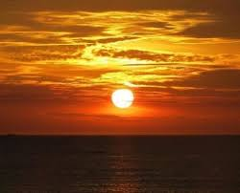
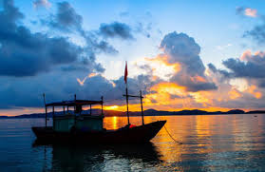
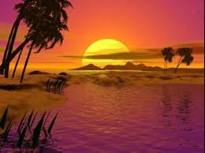
2.3. Cảnh mặt trời mọc trên đảo:
=>Sử dụng hình ảnh so sánh, gợi tả, giàu trí tưởng tượng gợi khung cảnh bao la, trong sáng. Cảnh mặt trời mọc đẹp rực rỡ, tráng lệ.

Slide 21
2.4. Cảnh sinh hoạt và lao động trên đảo.
Những ngư dân trên đảo Cô Tô thường sử dụng nước giếng khi đi đánh bắt thủy sản. Tại sao lại như vậy?
Miêu tả cảnh sinh hoạt trên đảo, tác giả tập trung tả hình ảnh nào?
- Cái giếng nước ngọt bao nhiêu người đến gánh và múc.
- Cái giếng vui như cái bến, cái chợ trong đất liền.

Slide 22
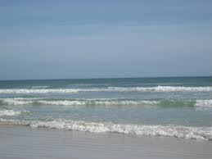
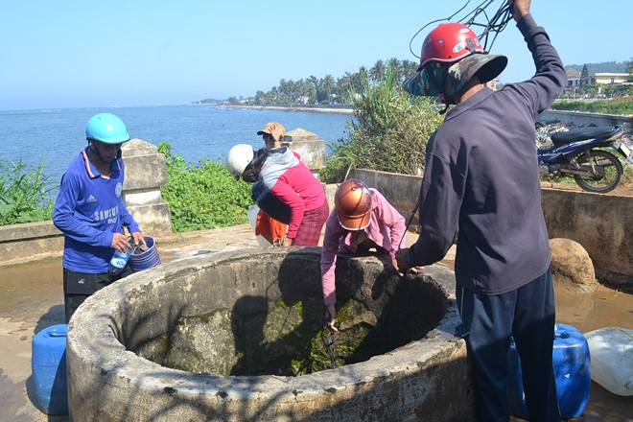
2.4. Cảnh sinh hoạt và lao động trên đảo.
Nước biển có độ muối trung bình là 35% lượng muối này nếu rãi đều trên bề mặt các lục địa thì sẽ có một lớp muối dày khoảng 153m. Độ muối của các biển không giống nhau. Độ muối của nước biển Cô Tô lên tới 41%. Nên mọi người thường dùng nước bể là như vậy.

Slide 23
2.4. Cảnh sinh hoạt và lao động trên đảo.
Từ những hoạt động quanh cái giếng trên đảo giúp em cảm nhận cuộc sống nơi đây như thế nào?
- Cái giếng nước ngọt bao nhiêu người đến gánh và múc.
- Cái giếng vui như cái bến, cái chợ trong đất liền.
Hình ảnh kết thúc văn bản cho thấy tình cảm gì ở tác giả?
- Hình ảnh chị Châu Hòa Mãn địu con: hình ảnh so sánh nhiều tầng bậc với các cặp so sánh:
+Biển cả – người mẹ hiền
+Biển cho tôm cá – mẹ mớm thức ăn cho con
+Người dân trên đảo – lũ con lành của biển
→ Cuộc sống đông vui, nhộn nhịp, giản dị, thanh bình và hạnh phúc.

Slide 24
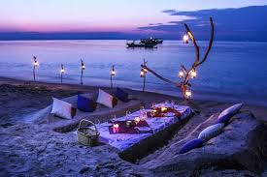
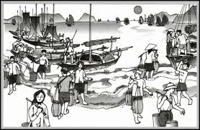
2.4. Cảnh sinh hoạt và lao động trên đảo.
=>Hình ảnh so sánh gợi cuộc sống đông vui, nhộn nhịp, giản dị, thanh bình và hạnh phúc.

Slide 25
III. Tổng kết
1. Nghệ thuật
Tác giả miêu tả tinh tế, dùng từ gợi cảm giàu hình ảnh và cảm xúc, ngôn ngữ tinh tế.
2. Nội dungBài văn viết về vẻ đẹp độc đáo của thiên nhiên và cuộc sống con người trên đảo Cô Tô. Thể hiện tình yêu sâu sắc của tác giả dành cho thiên nhiên và cuộc sống.
3. Ý nghĩa:
Bài văn cho thấy vẻ đẹp độc đáo của thiên nhiên trên biển đảo Cô Tô, vẻ đẹp của người lao động trên vùng đảo này. Qua đó thấy được tình cảm yêu quý của tác giả đối với mảnh đất quê hương.
Em có nhận xét gì về cách quan sát và nghệ thuật tả cảnh của tác giả?
Đoạn kí giúp em hiều gì về thiên nhiên và con người trên đảo Cô Tô?
Ý nghĩa của văn bản ?

Slide 26
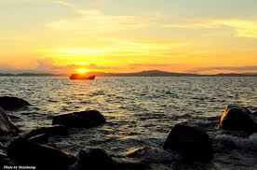

Slide 27
Luyện tập
Trong Cô Tô, mặt trời lúc bình minh được ví như lòng đỏ quả trứng thiên nhiên đầy đặn. Viết đoạn văn (khoảng 5 – 7 câu) chỉ ra ý nghĩa của hình ảnh so sánh đó (có thể liên hệ với cảnh miêu tả mặt trời lúc bình minh của tác phẩm khác mà em biết).

Slide 28
Vận dụng
Lựa chọn và hoàn thành một trong các nhiệm vụ sau:
+ Em hãy tưởng tượng và vẽ tranh về cảnh mặt trời mọc trên biển?
+ Sưu tầm các bài văn, thơ viết về cảnh bình minh trên biển.
+ Sáng tác bài thơ ngắn về bình minh trên biển.

